Slide 1

我的全栈之路 – 数据科学
前言
数据科学：从入门到入土
@厄尔尼斯特 / @errrneist

Slide 2

关于
关于我
关于这个系列
我可太强了 视频从2017年鸽到了2019！！！
以前挖的坑大概率烂尾了(´･_･`)反正也小众
目前大二
就读于美国华盛顿大学西雅图分校美术系
沙雕表情包癌重度患者
比起写代码更喜欢画画旅行和打游戏…
大概是…努力成为全栈的心路历程？
可以当教程看，不过网上教程那么多…
目前主攻基于Python的Machine Learning
但这个系列主要是数据科学
主要还是…试试水
禁止任何形式的未经授权转载

Slide 3
没了

Slide 4
我的全栈之路 – 数据科学
数据科学：从入门到入土
@厄尔尼斯特 / @errrneist

Slide 5

数据科学：从入门到入土
1.1 – 关于NumPy和Notebook

Slide 6

NumPy在Python生态里的地位？
A
Python
B
NumPy
C
Data
Python：编程语言
NumPy：处理大型数据用的
录这个系列我假设大家都有一定的Python编程基础
不会写Python的可以先去学一下因为真的很简单……

Slide 7

NumPy是干嘛的？
NumPy是一个Python的包 可以理解成是许多工具之一
一般配合TensorFlow啊Pandas啊这些一起用
但是我在这个系列主要还是单纯的讲NumPy吧 不贪心
主要用于处理巨型矩阵和多维计算
广泛应用于机器学习啊深度学习啊自然语言识别啥的
现在卖菜大妈的手机都用AI了 可见这个真的很有用
中文文档：https://www.numpy.org.cn/
英文文档：http://www.numpy.org/

Slide 8

Notebook是啥？
基于浏览器 用Web浏览器就可以打开
用Python做数据科学的一大利器
Python是解释型语言 不需要编译 运行时靠解释器逐行解释
主要是把大块的代码分成小块分步运行
利于找Bug 因为每个代码单元（cell）的代码量较小
最后所有的代码和结果全部呈现在一个页面上 好看
简洁明了 简单易用 智障的天堂
请自行搜索如何配置Notebook…过程因环境而异

Slide 9


我用的是啥？
我手头的Python版本是Python 3.6 其实只要是3.x就行了
一般大家用Anaconda的话可以用内置的Jupyter Notebook
我嘛喜欢用Google的CoLaboratory 因为漂亮 不过都差不多
什么？你没听说过Google？这是个不存在的网站哦（笑
在国内学机器学习的话一定要学会科学上网
六流程序员才用某度查学术
据说朋友在某度实习的时候内部都给技术部发梯子

Slide 10
没了

Slide 11
我的全栈之路 – 数据科学
数据科学：从入门到入土
@厄尔尼斯特 / @errrneist

Slide 12
数据科学：从入门到入土
1.2 – 查阅文档 自力更生
参考资料：Jake Vanderplas, Python Data Science Handbook, 2018

Slide 13

这节讲啥？
如果我看到一个东西不知道是什么该怎么办？
如果我懒得打字该怎么偷懒？
如何使用help()？
如何使用?
如何使用??
如何使用TAB实现自动补全？

Slide 14

关于Python的文档
每个Python对象都有一个doc字符串
大概就是写这个对象的人告诉你这玩意是啥
写代码的时候 大部分的时间你都不知道你在干嘛
所以需要查文档 查大量的文档 上网找资料
这里介绍的是写程序的时候快速查看一个对象的几个方法
Notebook启动！
我是谁？我在写啥？这是什么玩意？？？
毫无头绪 看看文档吧
文档写的什么玩意 看都看不懂
Stack Overflow/Google/GitHub/CSDN启动！

Slide 15
没了

Slide 16
我的全栈之路 – 数据科学
数据科学：从入门到入土
@厄尔尼斯特 / @errrneist

Slide 17
数据科学：从入门到入土
1.3 – magic命令 神奇如斯
参考资料：Jake Vanderplas, Python Data Science Handbook, 2018

Slide 18

关于magic命令
顾名思义 很神奇 一般用%开头
今天先讲两个最有用的神奇magic命令：
%paste 和 %cpaste – 更优雅地抄作业借鉴别人代码而且不容易报错
%run – 可以直接在Notebook内执行.py脚本而不用另开一个窗口
别的magic命令 有时间再说（关于输入的内容在下一章）
%timeit – 用于方便地计算某条或多条代码的执行时间
%history – 迅速查看多个输入的命令
%rerun - 执行以前输入执行过的命令
%save – 存储所有执行过的命令的历史到一个文件

Slide 19
没了

Slide 20
我的全栈之路 – 数据科学
数据科学：从入门到入土
@厄尔尼斯特 / @errrneist

Slide 21
数据科学：从入门到入土
1.4 – 查看历史 以史为鉴
参考资料：Jake Vanderplas, Python Data Science Handbook, 2018

Slide 22

这是节历史课
你觉得代码跑完就完事了？Naïve！
如果你忽然想调用上一个代码块的输出怎么办？
如果你忽然需要引用一下一百个代码块之前的代码怎么办？
手打？你可真是个小机灵鬼（才不

Slide 23
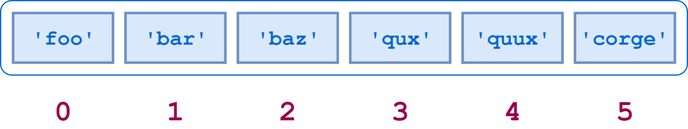
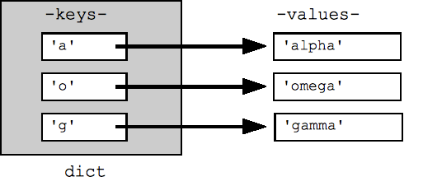

In[x] 和 Out[x] 命令
原来Notebook悄悄咪咪的存着你的流水账
每执行一块代码，Python会把你执行的代码存入一个list里
每输出一些文本，Python会把输出的文字存入一个dict里

Slide 24

懒得打字
一个人能懒到什么境界？
那就是 连三个字的Out都懒得打
于是我们就拿_取代了Out[1]
然后拿__代表Out[2]
更进一步拿___取代了Out[3]
最后直接把Out[x]变成了_X

Slide 25

沉默是金
就是不给你看 Java程序员的句尾写; 后遗症
如果想去掉某一块代码的输出就给它加一个 ; 吧！
而且这个输出也不会被Python记下来 所谓不阅即焚
实用场景：
输出太长了懒得看
您写了某些不可见人的东西
有些输出的东西后期会被改掉避免造成误会（比如变量值）

Slide 26
没了

Slide 27
我的全栈之路 – 数据科学
数据科学：从入门到入土
@厄尔尼斯特 / @errrneist

Slide 28
数据科学：从入门到入土
1.5 – 代码爆了 这可咋整
参考资料：Jake Vanderplas, Python Data Science Handbook, 2018

Slide 29

现实是残酷的
现实工作中 您写的99%代码都跑不起来呢！
啊 那可咋整啊？
而且很多时候代码爆了打印出来的东西信息量不够呢！
这谁顶得住啊？
有个magic命令可以控制显示报错信息的详细程度……
快给我整一个！
%xmode – 控制显示报错信息的详细程度

Slide 30
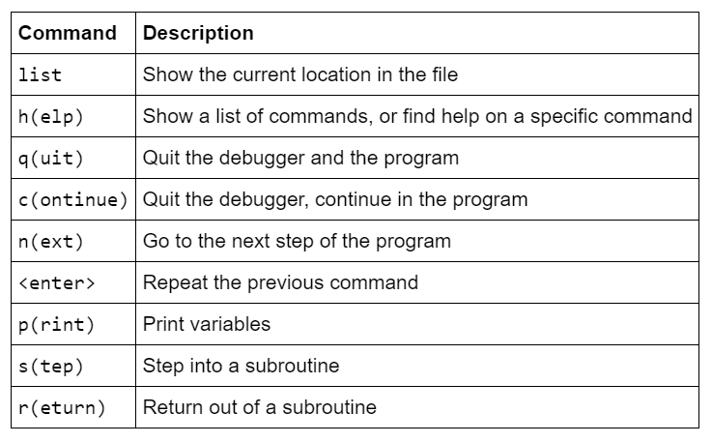

连报错信息都拯救不了我了
那您大概要debug了…程序员看到男默女泪通宵警告
大概意思就是一行一行的跑代码看看到底啥地方爆了
Python中简易debug命令首选神奇magic命令%debug
%debug – 进入debug贤者模式一行行检查代码
下面是一些别的debug用命令 供参考

Slide 31
没了

Slide 32
我的全栈之路 – 数据科学
数据科学：从入门到入土
@厄尔尼斯特 / @errrneist

Slide 33
数据科学：从入门到入土
1.6 – 时间有限 唯快不破
参考资料：Jake Vanderplas, Python Data Science Handbook, 2018

Slide 34

我写的代码很暴力
我写了个贼牛逼的爆破算法！
敢问runtime几何？
不知道啊 很久就是了
有多久呢 有九十三年那么久吗？
我咋知道…
为啥不使用%timeit和%time来看看呢？
唔 于是时间一秒一秒地流逝掉了…
*Runtime：执行一段代码所需要的时间

Slide 35

观大局者胜
我如果有一百行代码 我要每行都%timeit吗？
累不累啊？
纵观大局 有时候还是需要用宏观的角度看代码
那就来做性能分析（Profiling）吧！
祭出神器%prun和%lprun – 分析代码整体性能

Slide 36

满了 快被塞满了……
内存被撑爆 什么在作怪？
是我写的代码太暴力？还是Chrome吃内存吃得太厉害了?
装个memory_profiler 火眼金睛看真凶！
%memit - %timeit的弟弟 从计时变成了记内存
%mprun - %prun的弟弟 从宏观计时变成了宏观记内存
说到火眼金睛……

Slide 37
没了

Slide 38
真没了

Slide 39
Credits / 参考资料
Jake Vanderplas, Python Data Science Handbook, 2018

Slide 40
Credits / 参考资料
Jake Vanderplas, Python Data Science Handbook, 2018

Slide 41
Title and Content Layout with Chart

Slide 42
Two Content Layout with Table
Class | Group A | Group B
Class 1 | 82 | 95
Class 2 | 76 | 88
Class 3 | 84 | 90
First bullet point here
Second bullet point here
Third bullet point here

Slide 43
Two Content Layout with SmartArt
A
Task 1
Task 2
B
Task 1
Task 2
C
Task 1
Task 2
First bullet point here
Second bullet point here
Third bullet point here

Slide 44
Add a Slide Title - 2

Slide 45
Add a Slide Title - 3

Slide 47
Add a Slide Title - 4

Slide 48
Add a Slide Title - 5

